Slide 1
Detecting Biased Statements in Wikipedia
Präsentiert von:
Daniel Söller, Luca Miliziano und Burghardt Thomas

Slide 2

Agenda
Einführung
Verwandte Arbeiten
Ansatz zur Erkennung von Bias-Aussagen
Aufbau eines Bias-Word-Lexicon
- Word2Vec-Modell
- Die Bedeutung eines Wortes „schätzen“
- Worte werden mit Zahlen dargestellt
Ansatz zur Erkennung von Biased Statements
- Ranking of words
Evaluation
Kritik
ESUPOL

Slide 3
1. Einführung
Qualität in Wikipedia soll gewissen Richtlinien entsprechen, wie Neutraler Standpunkt (Neutral point of view, NPOV) eines der Kernrichtlinien in Wikipedia
Redakteure sollen…
vermeiden, Meinungen als Tatsachen darzustellen
vermeiden, umstrittene Behauptungen als Tatsachen darzulegen
eine nicht wertende Sprache zu bevorzugen
In dieser Arbeit befassen wir uns mit Bias Statements in Wikipedia, die gegen die Punkte verstoßen (sprachliche Vorurteile)
Lösung soll ein überwachter Klassifizierungsansatz sein, der sich auf ein automatisch erstelltes Lexikon von Bias-Wörtern stützt

Slide 4
2. Verwandte Arbeiten
Greenstein und Zhu analysieren politische Bias in Wikipedia
Iyyer et al. stellen einen auf rekursiven neuronalen Netzen basierenden Ansatz vor, um politische Aussagen zu klassifizieren
Yano et al. verwenden Crowdsourcing und Aussagen aus politischen Blogs, um Datensatz mit Grad und Art von Bias zu erstellen
Wagner et al. verwenden lexikalische Bias um Gender Bias auf Wikipedia zu analysieren
Recasens et al. befassen sich mit einem Sprachverzerrungsproblem, das unserem Problem ähnlich ist , durch Wortlisten
weiteres wichtiges Thema im Kontext von Wikipedia ist die Vandalismuserkennung

Slide 5
3. Ansatz zur Erkennung von Bias-Aussagen
1. Erstellung eines Bias-Word-Lexicon
2. auf Grundlage des Bias-Word-Lexicon Aussagen auf syntaktischer und semantischer Ebene analysieren
→ um ein überwachtes Modell zu trainieren, welches erkennt, ob eine Aussage entweder biased oder unbiased ist

Slide 6
4. Aufbau eines Bias-Word-Lexicon
Der Prozess zur automatischen Erstellung eines Bias-Wort-Lexikons besteht aus zwei Schritten:
1. Extraktion von Seed Words
2. Aufbau eines Bias-Word- Lexikon

Slide 7
Word2Vec-Modell
ist ein zweischichtiges neuronales Netz zur Textverarbeitung
„vektorisiert“ Wörter, und macht dadurch die natürliche Sprache computerlesbar
bildet die mathematische Grundlage für viele Anwendungen
ist kein tiefes neuronales Netzwerk, verwandelt aber Text in eine numerische Form, die tiefe Netze verstehen können
Besonders nützlich bei der Aufbereitung textbasierter Daten für Internetsuche, Sentimentanalyse oder Empfehlungen in Online Stores

Slide 8

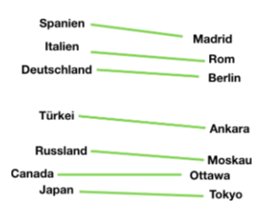
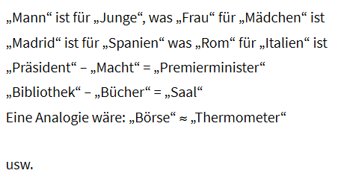
Die Bedeutung eines Wortes „schätzen“

Slide 9
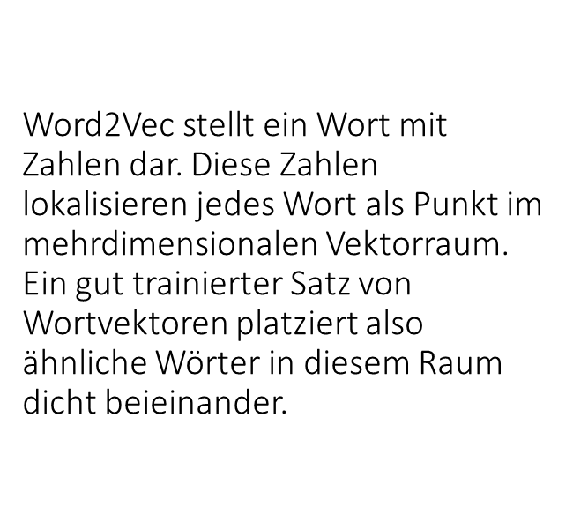
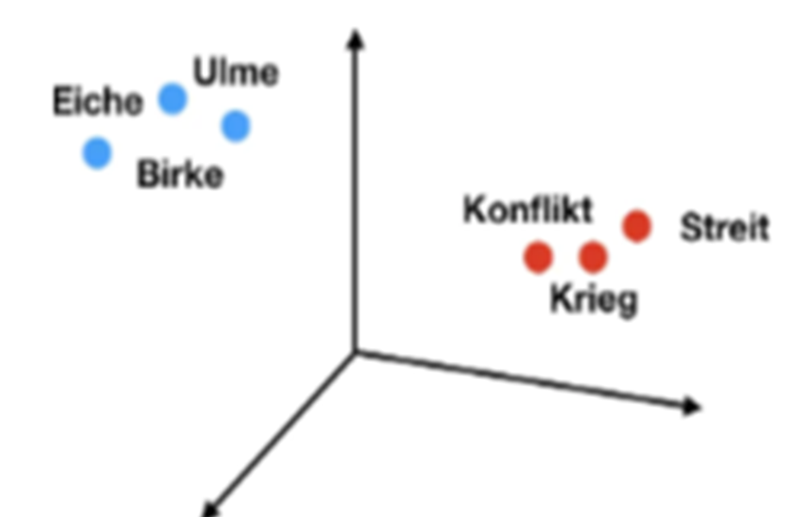
Worte werden mit Zahlen dargestellt

Slide 10
5. Ansatz zur Erkennung von Biased Statements
Bias Word Lexicon Construction
Der Erstellungsprozess eines Bias-Wort-Lexikons besteht aus zwei Schritten:
Seed-Wörter-Extraktion
Bias-Wort Lexikon Erstellung
Bias Word Extraction
Detecting Biased Statements
Um Mehrdeutigkeiten zu verringern, dienen noch folgende Methoden und Modelle:
Bias Word Ratio
Bias Word Context
LIWC Features
POS Tag Distribution
Baseline Features

Slide 11
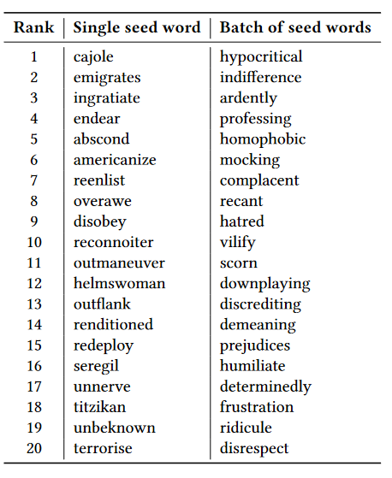
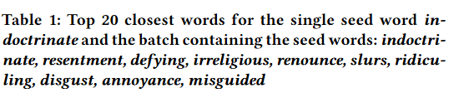
Ranking of words

Slide 12


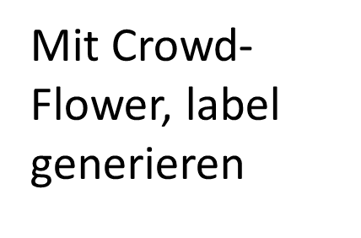
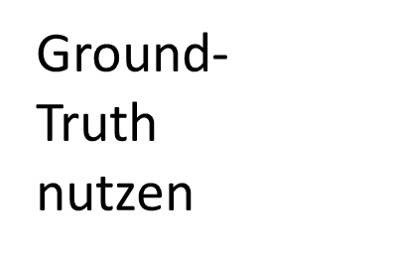
6. Evaluation/ Ground-Truth

Slide 13
6. Evaluation
War besser als vorherige Ansätze aus dem Jahre 2013 (allerdings auf der Conservapedia Ground Truth)
Anschließend wurde es an echten Wikipedia Einträgen getestet

Slide 14
7. Kritik
Es wurde nur Conservapedia verwendet, dies führt zu einer einseitigen Bias Erkennung
66% sind nicht weit entfernt von 65%
Fraglich, ob es sinnvoll ist, den Croudfloweren für gefundene Bias, extra zu belohnen

Slide 15
7. Kritik
Scheint, als hätten die Autoren unbedingt einen Erfolg melden wollen
Meiner Meinung nach sollten sie offen mit diesem “Rückschlag” umgehen
Das gehört auch zum wissenschaftlichen Arbeiten

Slide 16
8. ESUPOL Takeaway
Die Suchterme auf ihren Bias hin zu untersuchen ist sinnvoll
Wenn Neuronale Netze -> muss eine Ground Truth erstellt werden
Der Ansatz (Wörterbuch) aus Quelle 17, könnten zur Analyse der Daten helfen
Es könnte interessant sein, die Bias Analyse mit einer Zeitreihenanalyse zu verbinden, um Trends zu erkennen

Slide 17
Vielen Dank für Eure Aufmerksamkeit!

